Slide 1
VICERRECTORÍA ADMINISTRATIVA

Slide 2
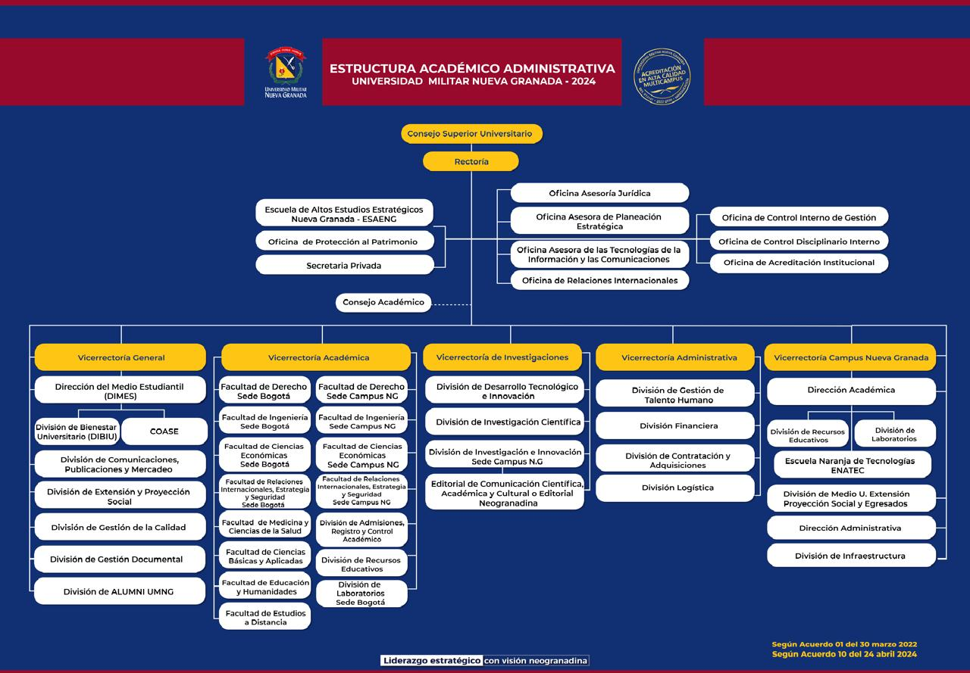
Estructura académico administrativa

Slide 3
MACROPROCESOS PLANEACIÓN ESTRATÉGICA
Planeación Estratégica
MACROPROCESOS MISIONALES (Cadena de valor)
Académico
Admisiones y
Registro
Proyección
social
Investigación
e innovación
Bienestar
universitario
REQUISITOS GRUPOS DE INTERÉS
SATISFACCÓN GRUPOS DE INTERÉS
MACROPROCESOS DE APOYO
Gestión
financiera
Gestión
jurídica
Gestión de cooperación institucional
Gestión de protección al patrimonio
Gestión administrativa
y logística
Gestión de recursos educativos
Gestión de laboratorios y departamentos
Gestión documental
MACROPROCESOS DE EVALUACIÓN Y SEGUIMIENTO
Gestión integral
MEJORAMIENTO CONTINUO

Slide 4
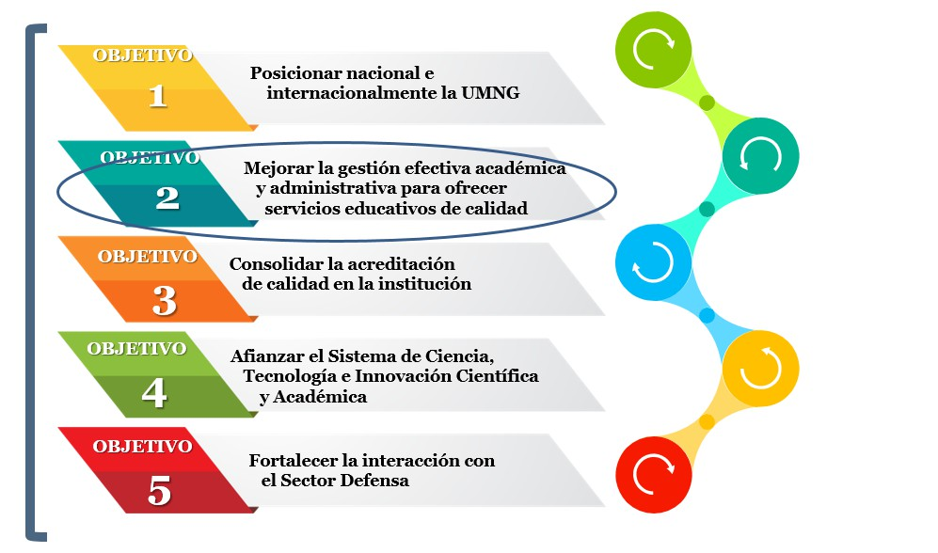
PLAN DE DESARROLLO INSTITUCIONAL
VICERRECTORÍA ADMINISTRATIVA
APOYO ADMINISTRATIVO
DIVISIÓN GESTIÓN DEL TALENTO HUMANO
DIVISIÓN FINANCIERA
DIVISIÓN DE CONTRATACIÓN Y ADQUISICIONES
DIVISIÓN LOGÍSTICA
VISIÓN
OBJETIVO

Slide 5
DIVISIÓN GESTIÓN DEL TALENTO HUMANO Lograr el direccionamiento unificado del desarrollo del talento humano.
DIVISIÓN CONTRATACIÓN Y ADQUISICIONES Tramitar y gestionar las solicitudes de adquisiciones de bienes y servicios de mayor, menor y mínima cuantía de acuerdo al plan de contratación de la Universidad Militar
DIVISIÓN FINANCIERA GASTOS E INGRESOS -Coordinar y controlar el manejo de los recursos de acuerdo con las políticas de la Universidad Militar Nueva Granada y las normas legales establecidas.
DIVISIÓN LOGÍSTICA Gestión Administrativa y Logística

Slide 6
DIVISIÓN GESTIÓN DEL TALENTO HUMANO
Jefe División de Gestión del Talento Humano
Secretaria
Seguridad y Salud en el Trabajo
Contratación Laboral y Civil
(Administrativos y Docentes)
Sistema Integrado de Seguridad Social
Desarrollo Organizacional y Evaluación de Desempeño
Bienestar de Personal
Capacitación y Movilidad
Sección Jurídica
Concursos
Historias y Certificacion es Laborales
Nómina y Pagos
Planta Administrativa
2014 | 2015 | 2016 | 2017 | 2018 | 2019 | 2022 | 2023 | 2024
518 | 712 | 714 | 755 | 755 | 759 | 761 | 761 | 766
PLANTA DOCENTE
2024 - 459

Slide 7

DIVISIÓN FINANCIERA
NOMINAS DE PERSONAL ADMINISTRATIVO, DOCENTES, TRABAJADORES
OFICIALES
CAUSACION DE ORDENES DE PAGO
ORDENES DE PRESTAICON DE SERVICIOS
SERVICIOS PÚBLICOS, APORTES SOCIALES
CONTRATOS DE OBRA
POLÍTICA DE GRATUIDAD
AVANCES
ARQUEO
DEVOLUCIONES IVA
RECOBROS EPS
OPERACCIONES RECIPROCAS
INFORMACION EXOGENA
DESCUENTO VIGENCIA 2023 | VALOR | CANTIDAD
CONVENIOS MUNICIPIOS | $ 1.912.340.148 | 1.921
DESCUENTO BIENESTAR, MONITORIAS Y PROTOCOLO | $ 136.589.300 | 195
-UMNG
INCENTIVOS ESTUDIANTES- UMNG | $ 1.023.146.536 | 972
PROYECCION SOCIAL- EXTENSION Y PROYECCION SOCIAL | $ 2.146.946.150 | 596
INSTITUCIONALIDAD 30% | $ 16.067.558.715 | 8332
TOTAL | $ 21.286.580.849 | 12.016
ESTRATO | 2023-1 |  | 2023-2 |  | 2024-1
 | Número total de estudiantes de pregrado | Apoyos hasta el 100% en el valor de la matrícula | Número total de estudiantes de pregrado | Apoyos hasta el 100% en el valor de la matrícula | Número total de estudiantes de pregrado | Apoyos hasta el 100% en el valor de la matrícula
1 | 1755 | 1728 | 1964 | 1932 | 2063 | 2059
2 | 6425 | 6401 | 6390 | 5648 | 8903 | 7681
3 | 6891 | 3890 | 6390 | 4107 | 4587 | 4132
4 | 1429 | 0 | 1310 | 0 | 1461 | 0
5 | 234 | 0 | 225 | 0 | 219 | 0
6 | 62 | 0 | 50 | 0 | 5 | 0
NO | 112 | 0 | 140 | 0 | 163 | 0
TOTAL | 16908 | 12019 | 16469 | 11687 | 17401 | 13872
SEGUIMIENTO Y CONTROL DE
PROVISIONES DE NOMINA Y PROCESOS JUDICIALES
ENTRADAS Y SALIDAS DE ALMACEN
REEMBOLSOS DE CAJA MENOR
REGISTRO DE HECHOS ECONOMICOS INGRESOS VENTAS RELACIONADOS CON LA ACTIVIDAD DE LA UMNG
RECONOCIMIENTO
DE
PREPARAR LOS REPORTES REQUERIDOS POR LOS DIFERENTES ORGANOS DE
CONTROL
ELABORAR Y PARAMETRIZAR CONCEPTOS CONTABLES EROGACIONES ASOCIADAS A REGALIAS
REGISTRO Y CONTROL DE LOS RENDIMIIENTOS, DESCUENTOS POR VOTOS, INSTITUCIONALIDAD
OBLIGACIONES ASOCIADAS A REGALIAS SIIF NACIÓN
OTRAS ACTIVIDADES

Slide 8
DIVISIÓN DE CONTRATACIÓN
OBJETIVO
Tramitar y gestionar las solicitudes de adquisiciones de bienes y servicios de mayor, menor y mínima cuantía con el fin de satisfacer los requerimientos de las diferentes unidades académico – administrativas, de acuerdo al plan de contratación de la Universidad Militar.
ESTRUCTURA
SECCIÓN GESTIÓN CONTRACTUAL
JEFE DE LA DIVISIÓN DE CONTRATACIÓN
Se reglamenta por el Acuerdo 04 de 2021 (Reglamento de Contratación de Bienes y Servicios de la UMNG) y su modificación el Acuerdo 09 de 2021, estableciendo seis modalidades de contratación, así:
SECCIÓN DE SEGUIMIENTO
DIVISIÓN DE CONTRATACIÓN Y ADQUISICIONES
S.M.M.L.V. AÑO 2024 (DECRETO 2292 DE 2023) |  |  | $ 1.300.000
MODALIDAD DE SELECCIÓN | DEFINICIÓN ACUERDO 04 DE 2021 | DESDE | HASTA
TIENDA VIRTUAL DEL ESTADO COLOMBIANO | Art 39 del Reglamento de Contratación | INDEPENDIENTE DE LA CUANTÍA
CONTRATACIÓN DE MÍNIMA CUANTÍA | Art 32 del Reglamento de Contratación. Menor o igual a cien (100) salarios mínimos legales mensuales vigentes | $ - | $ 1.300.000
CONTRATACIÓN DE MENOR CUANTÍA | Art 32 del Reglamento de Contratación. Superior a cien (100) salarios mínimos legales mensuales vigentes e inferior o igual a doscientos (200) salarios mínimos mensuales legales vigentes | $ 130.000.001 | $ 260.000.000
CONTRATACIÓN DE MAYOR CUANTÍA INVITACIÓN PRIVADA | Art 32 y 36 del Reglamento de Contratación. Superior a doscientos (200) salarios mínimos legales mensuales vigentes e inferior a mil (1000) salarios mínimos legales mensuales vigentes | $ 260.000.001 | $ 1.299.999.999
CONTRATACIÓN DE MAYOR CUANTÍA INVITACIÓN PUBLICA | Art 37 del Reglamento de Contratación. Igual o superior a los mil (1000) salarios mínimos legales mensuales vigentes | $ 1.300.000.000 | SIN LIMITE
CONTRATACIÓN DIRECTA | Art 34 del Reglamento de Contratación | INDEPENDIENTE DE LA CUANTÍA
PRESUPUESTO APROBADO
SOLICITUDES DEPENDENCIA ACADEMICAS ADMINISTRATIVAS
ESTRUCTURACIÓN - FINANCIERA JURIDICA
CUANTÍA MAYOR MENOR MÍNIMA
SEGUIMIENTO Y PQR SUPERVISORES FACTURACIÓN LIQUIDACIÓN
FUNCIONAMIENTO
PRESUPUESTO APROBADO

Slide 9
DIVISIÓN LOGÍSTICA
JEFE DE LA DIVISIÓN LOGISTICA
APOYO ADMINISTRATIVO
SECCIÓN DE INFRAESTRUCTURA
SECCIÓN DE BIENES Y SERVICIOS
SECCIÓN DE TRANSPORTES
MANTENIMIENTO DE INSTALACIONES
PROYECTOS ESPECIALES
ALMACEN
PROPIEDAD, PLANTA Y EQUIPO

Slide 10
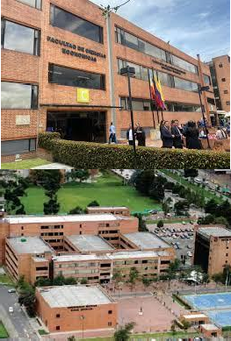

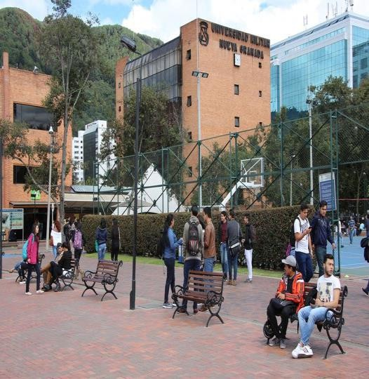
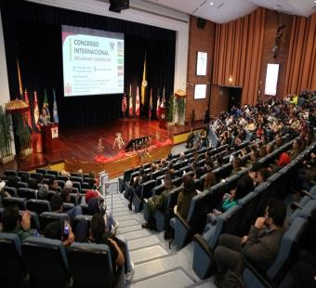
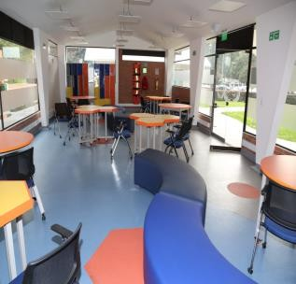
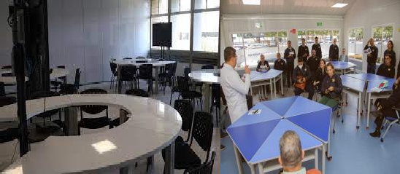
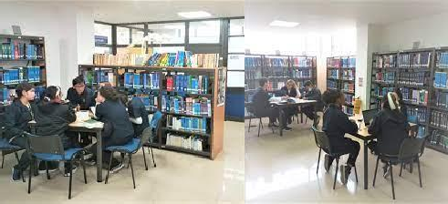
DIVISIÓN LOGÍSTICA
SEDE CALLE 100
INFRAESTRUCTURA | _{m}2 | DESCRIPCIÓN - CANTIDAD
Área del Lote | 34.593,56 | 01
Área construida | 28.498,72 | 11 Edificaciones de 1, 2, 3, 4 y 6 niveles: Bloques: A, B, C, D, E, F, BLOQUE ENTRE BCD, AULA MAXIMA, ACCESO PEATONAL, ACCESO VEHICULAR Y HUB DE INNOVACIÓN.
Aulas | 4.273 | 79 Aulas (4.273m²) 17 aulas especiales.(1.085m2)
Auditorios | 1.880 | 02 Auditorios (1.255m²) 01 aula máxima (625m² )
Laboratorios y talleres | 1.882 | 38
Biblioteca | 505,35 | 01
Salas de Internet | 250 | 02 Ubicadas en el segundo nivel del bloque C.
Salas de computo | 320 | 05 Ubicadas en el segundo nivel del bloque C.
Escenarios deportivos | 3.372 | 01 Gimnasio 01 cancha deportiva
Uso administrativo | 11.577,72 | Oficinas Académicas-Administrativas y de extensión.
Baños | 1.119 | 90 baterías de baños
Parqueadero | 3.251 | 133 carros, 80 motos, 180 bicicletas y 20 patinetas

Slide 11
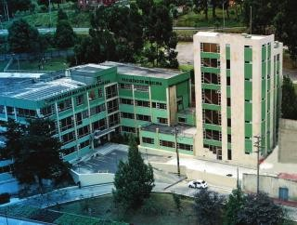

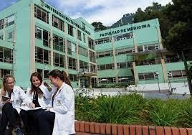
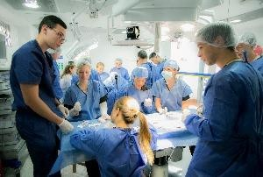
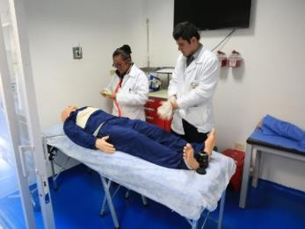
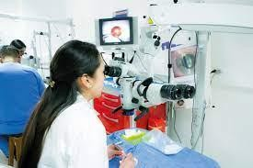
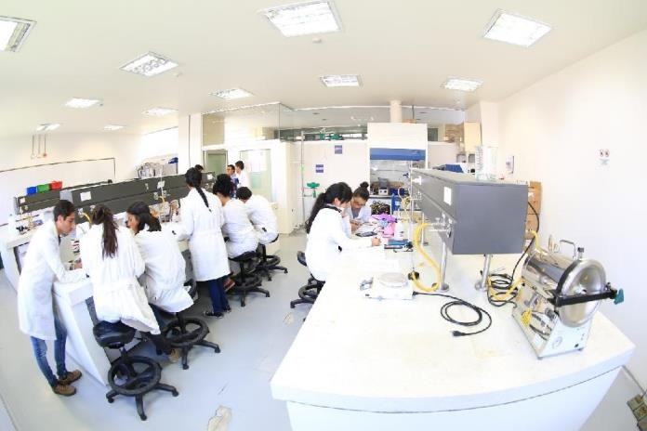
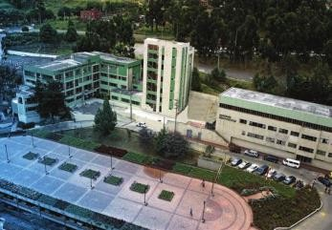
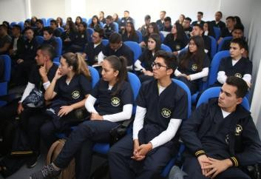
FACULTAD DE MEDICINA
FACULTAD DE MEDICINA
INFRAESTRUCTURA | _{m}2 | DESCRIPCIÓN - CANTIDAD
Área del Lote | 10.395,62 | 1 edificación Académico –Administrativo de 5,374,42m2, 1 de 2.755,04m2 correspondiente al parqueadero y 1 zona de eje ambiental de 2.266,16.m2
Área construida | 5.358,94 | 2 Edificaciones de 4 y 7 niveles
Aulas | 1.851 | 7 Aulas
Auditorios | 576 | 6 auditorios
Laboratorios y talleres | 1.530 | 11
Biblioteca | 372,00 | 1
Salas de Internet | 83,03 | 1 ubicadas en el segundo nivel del bloque antiguo.
Salas de computo | 70 | 1 ubicadas en el tercer nivel del bloque antiguo.
Escenarios deportivos | 792 | 1 gimnasio de 117,82, 1 espacio deportivo 674,18
Uso administrativo | 1.355 | Distribuidos en Oficinas Académicas-Administrativas. (se incluye áreas comunes)
Baños | 140,42 | 14 baterías de baños
Parqueadero | 2.080,86 | 36 de carros, 12 de motos y 10 bicicletas

Slide 12
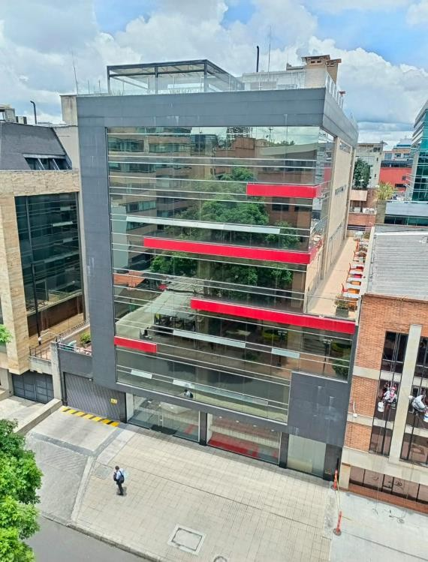
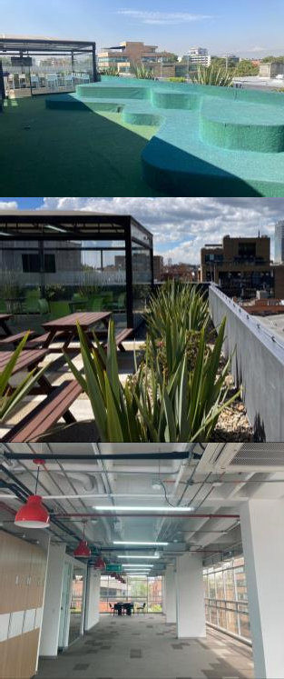
INSTALACIONES ESAENG
INFRAESTRUCTURA | _{m}2 | DESCRIPCIÓN - CANTIDAD
Área del Lote | 720 | 01
Área construida | 3.784,74 | 01 Edificación de 9 niveles (incluye 2 Sótanos).
Aulas | 1.267 | 24 aulas
Uso administrativo | 1.357,92 | Oficinas Académicas-Administrativas. (se incluye áreas comunes 1,354,92 m2 y 14 baterías de baños 140,42 m2 y bienestar 474,06)
Baños | 114,20 | 20 baterías de baño: 03 primer nivel, 03 en el segundo, 03 en el tercero, 02 en el cuarto, 02 en el quinto, 05 en el sexto y 02 en el séptimo.
Parqueadero | 1.043 | 02 Parqueaderos con 20 espacios cada uno (40 carros) y en el primer nivel, 9 espacios de parqueo, para un total de 49. 25 motos, Bicicletas 16 y 4 patinetas.

Slide 13
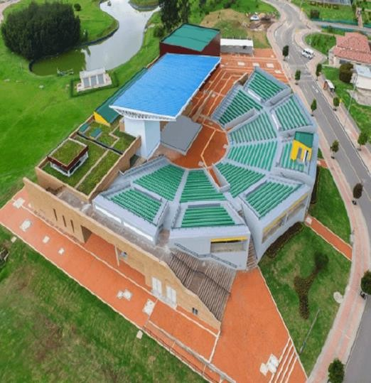
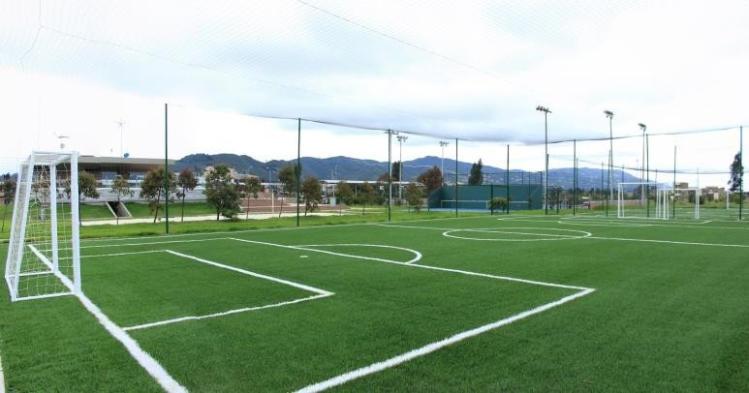
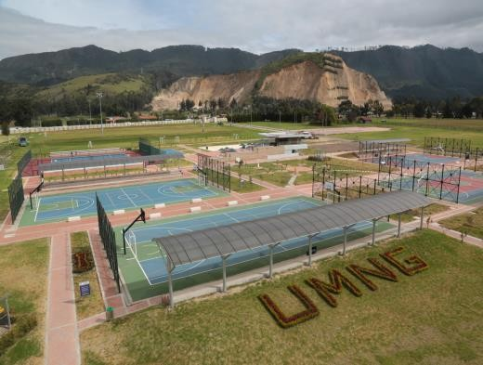
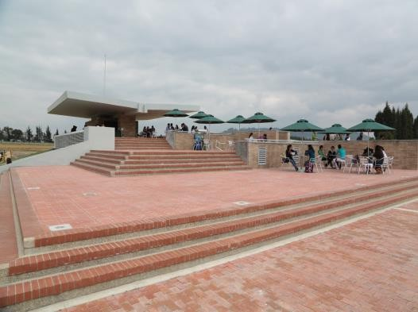
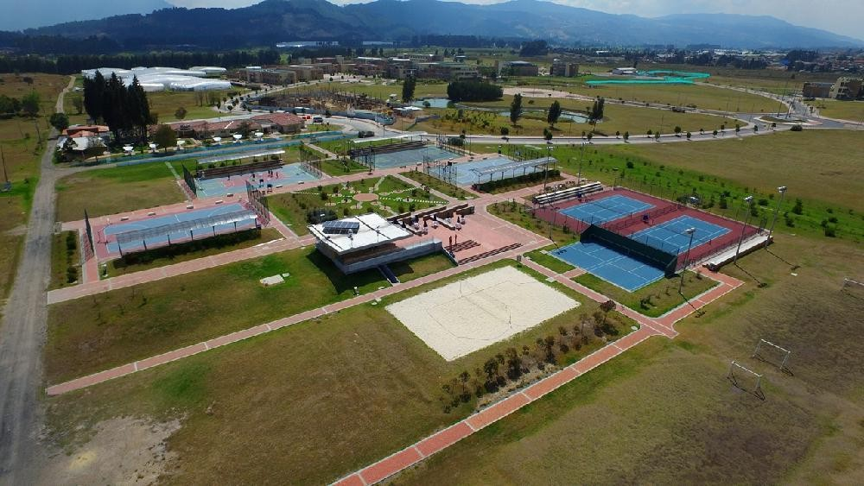
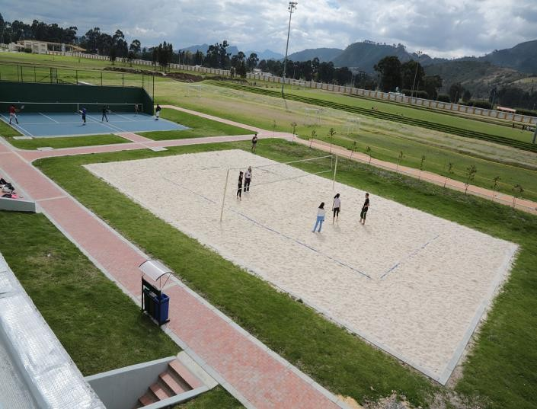
DIVISIÓN LOGÍSTICA
ESCENARIOS DEPORTIVOS

Slide 14
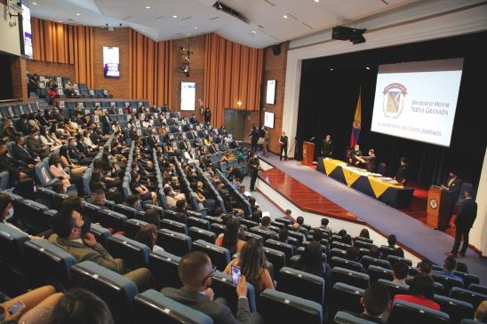
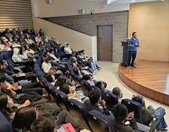
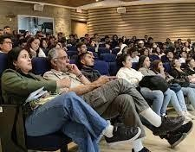
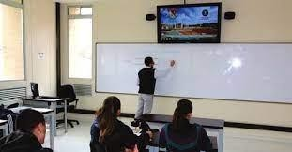
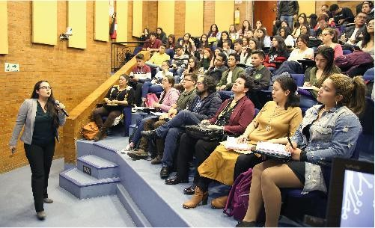
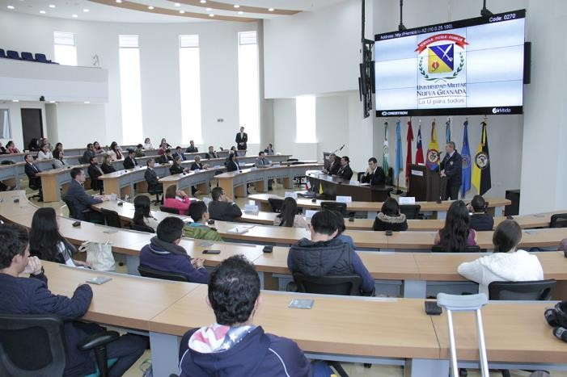
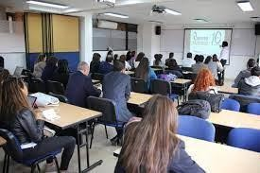
DIVISIÓN LOGÍSTICA
AULAS DE CLASES

Slide 15
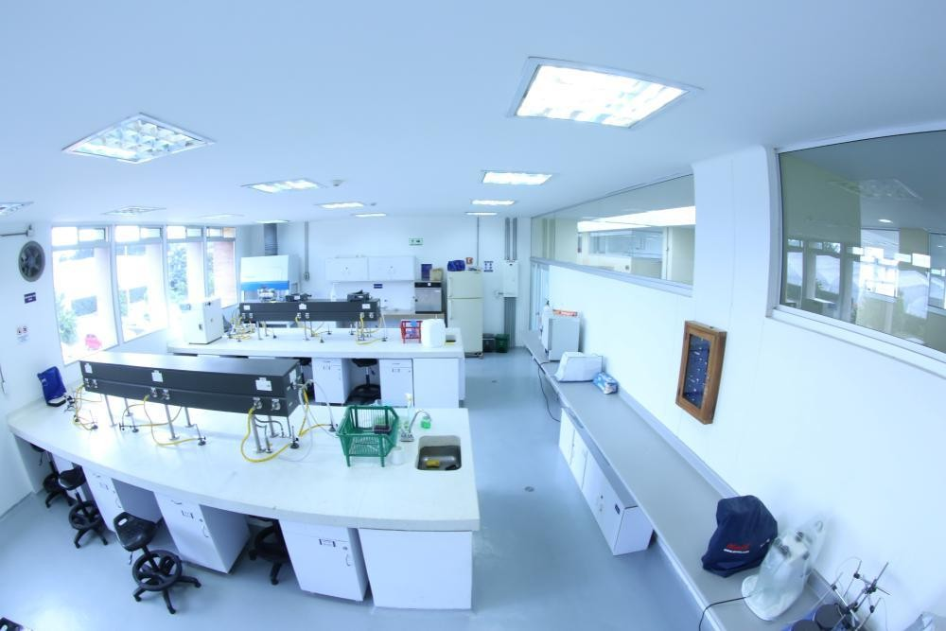
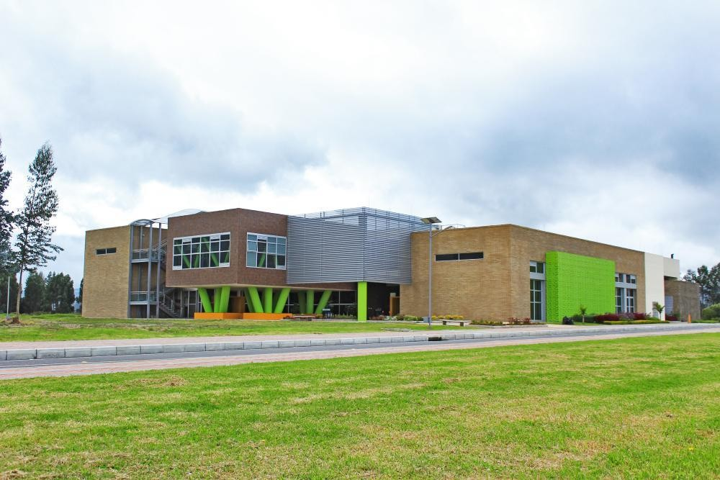
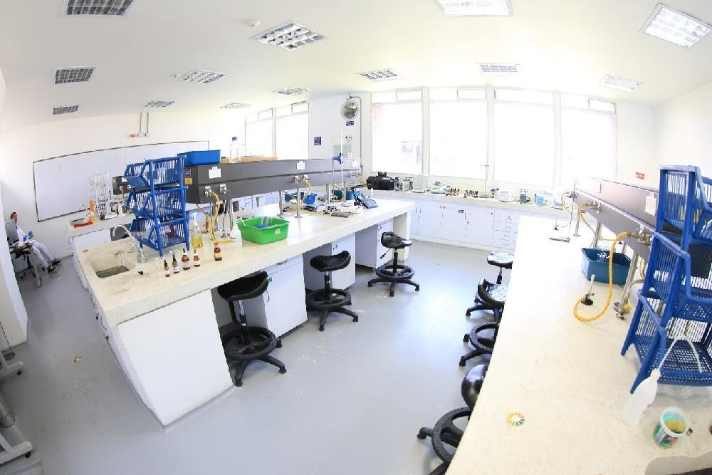
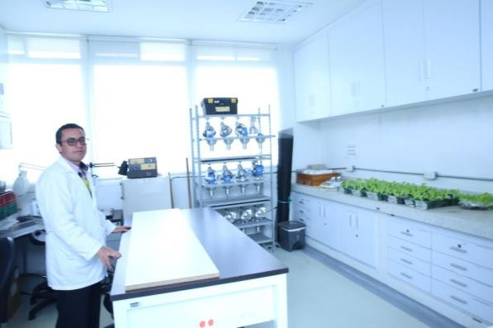
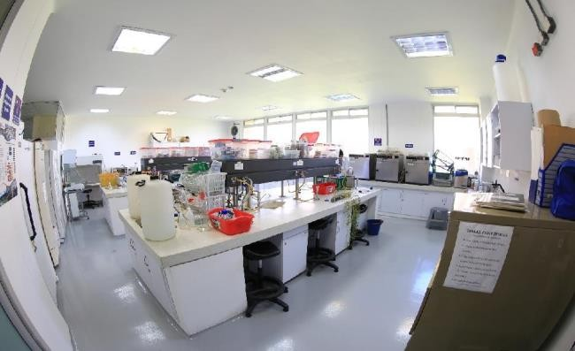
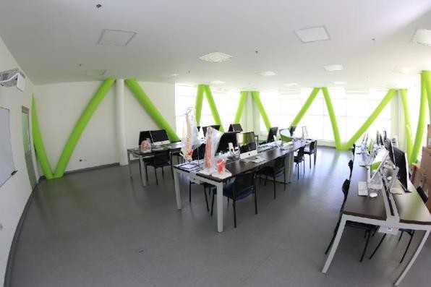
DIVISIÓN LOGÍSTICA
LABORATORIOS

